Slide 1



TRƯỜNG TIỂU HỌC ……
CHÀO MỪNG QUÝ THẦY CÔ
VỀ DỰ GIỜ THĂM LỚP
Hoạt động trải nghiệm
BÀI 35: HĐCĐ: AN TOÀN TRONG LAO ĐỘNG

Slide 2
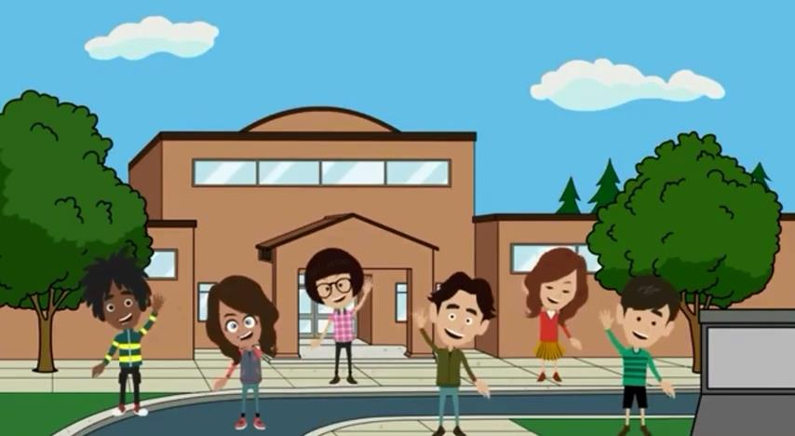

Slide 3
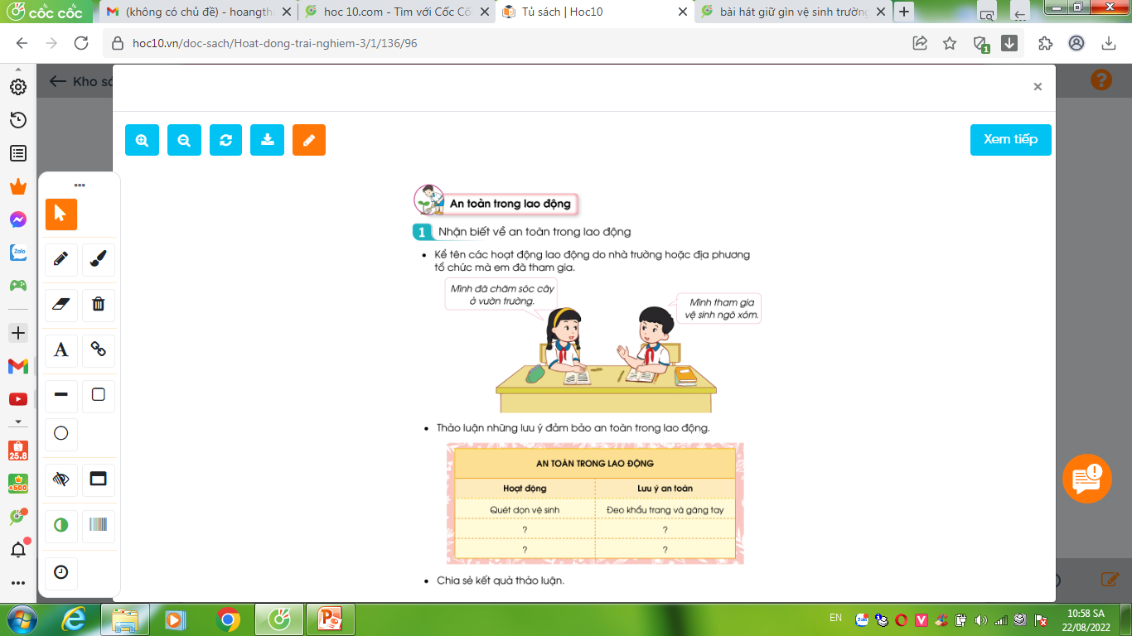
Thứ……ngày…..tháng…..năm…….
HOẠT ĐỘNG TRẢI NGHIỆM
Bài 35: AN TOÀN TRONG LAO ĐỘNG
1. Nhận diện về an toàn trong lao động.
Kể tên các hoạt động lao động do nhà trường hoặc địa phương tổ chức mà em đã tham gia.

Slide 4
Thứ……ngày…..tháng…..năm…….
HOẠT ĐỘNG TRẢI NGHIỆM
Bài 35: AN TOÀN TRONG LAO ĐỘNG
1. Nhận biết về an toàn trong lao động (Nhóm 4).
Các hoạt động do nhà trường hoặc đia tổ chức mà em đã tham gia:
+ Các hoạt động do nhà trường tổ chức mà em đã tham gia là: trồng vườn hoa, cây cảnh; nhổ cỏ, dọn vệ sinh trường, lớp, …
+ Các hoạt động do địa phương tổ chức mà em đã tham gia là: trồng vườn hoa, cây cảnh; vệ sinh đường làng, …

Slide 5
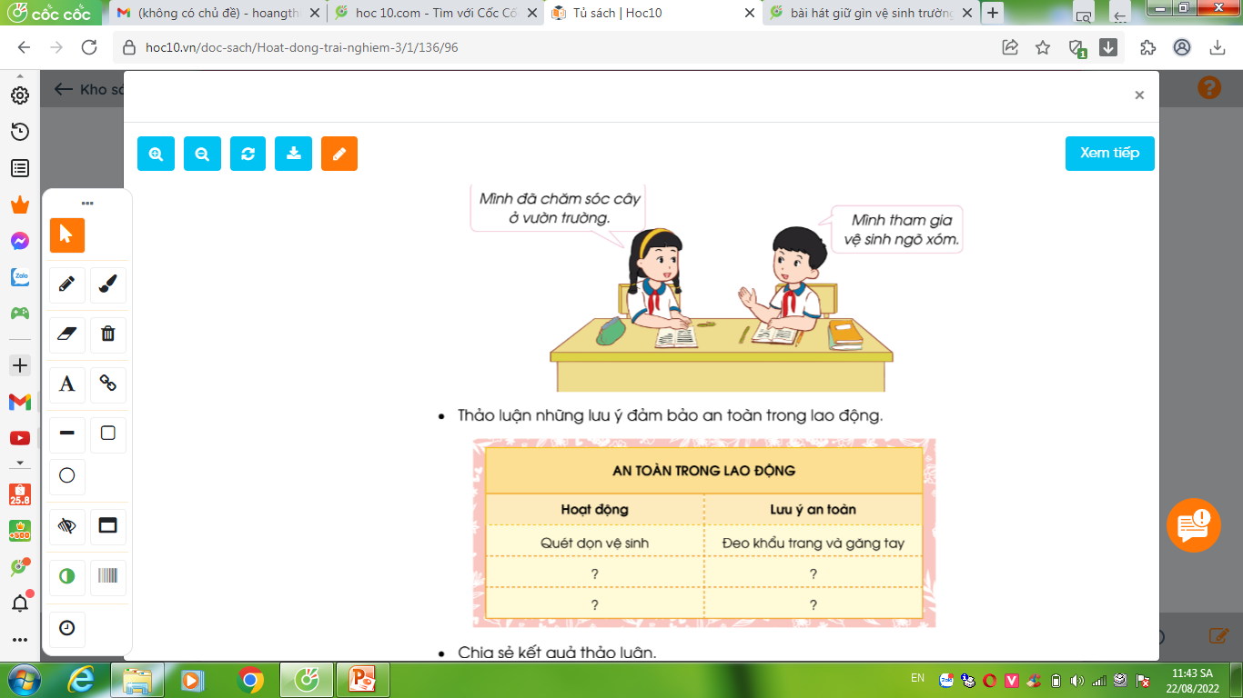
Thứ……ngày…..tháng…..năm…….
HOẠT ĐỘNG TRẢI NGHIỆM
Bài 35: AN TOÀN TRONG LAO ĐỘNG
1. Nhận biết về an toàn trong lao động.
Thảo luận những lưu ý đảm bảo an toàn trong lao động.

Slide 6
Thứ……ngày…..tháng…..năm…….
HOẠT ĐỘNG TRẢI NGHIỆM
Bài 35: AN TOÀN TRONG LAO ĐỘNG
1. Nhận biết về an toàn trong lao động.
Thảo luận những lưu ý đảm bảo an toàn trong lao động.
AN TOÀN TRONG LAO ĐỘNG
Hoạt động | Lưu ý an toàn
Quét dọn vệ sinh
Đeo khẩu trang và găng tay
Trồng cây xanh
Đeo khẩu trang và găng tay
Bê đồ
Đeo giày, khẩu trang và găng tay

Slide 7
Thứ……ngày…..tháng…..năm…….
HOẠT ĐỘNG TRẢI NGHIỆM
Bài 35: AN TOÀN TRONG LAO ĐỘNG
2. Thực hành xây dựng kế hoạch tham gia lao động đảm bảo an toàn tại gia đình và địa phương.
KẾ HOẠCH THAM GIA LAO ĐỘNG
Trồng cây vườn trường; Nhổ cỏ; Dọn vệ sinh sau khi trồng cây.
Công việc cần thực hiện
Dụng cụ lao động cần chuẩn bị
Cuốc, xẻng, găng tay, giày/ủng, bình tưới cây.
Nhóm 1: Trồng cây
Nhóm 2: Nhổ cỏ dại
Nhóm 3: Tưới cây
Nhóm 4: Gom rác, hậu cần.
Phân công nhiệm vụ

Slide 8
Thứ……ngày…..tháng…..năm…….
HOẠT ĐỘNG TRẢI NGHIỆM
Bài 35: AN TOÀN TRONG LAO ĐỘNG
2. Thực hành xây dựng kế hoạch tham gia lao động đảm bảo an toàn tại gia đình và địa phương.
KẾ HOẠCH THAM GIA LAO ĐỘNG
Chú ý người xung quanh khi sử dụng dụng cụ sắc, nhọn (dao, cuốc, xẻng).
Những lưu ý đảm bảo an toàn
Ngày nghỉ- trong giờ ngoại khóa thứ bảy.
Thời gian thực hiện

Slide 9
Thứ……ngày…..tháng…..năm…….
HOẠT ĐỘNG TRẢI NGHIỆM
Bài 35: AN TOÀN TRONG LAO ĐỘNG
Kết luận:
Khi tham gia lao động, các em hãy nhớ những công việc cần thực hiện và chú ý đảm bảo an toàn cho bản thân và mọi người xung quanh. Ngoài ra, các em có thể tìm thêm sự hỗ trợ từ người thân để việc thực hiện đạt kết quả tốt hơn.

Slide 10

XIN CHÂN THÀNH CẢM ƠN
QUÝ THẦY CÔ GIÁO VÀ CÁC EM

